Slide 1
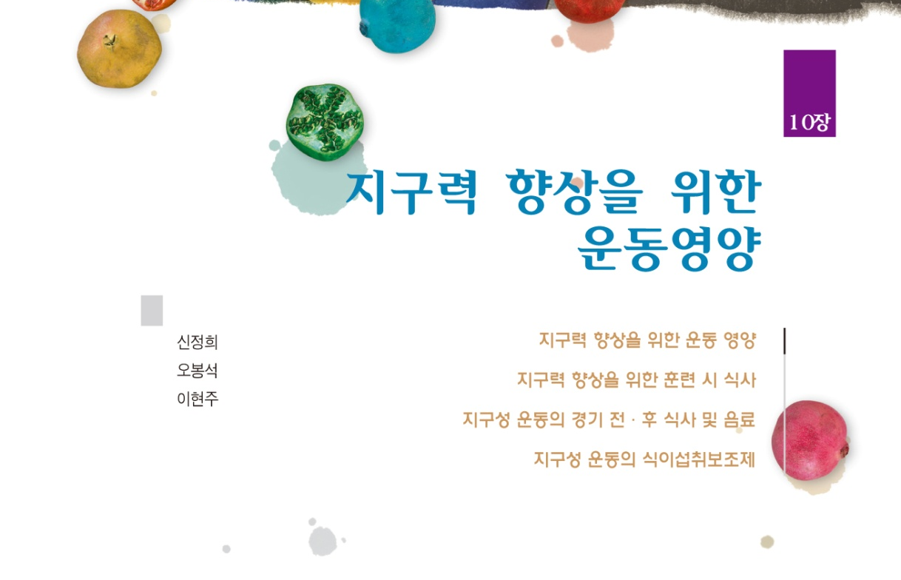

Slide 2
지구성 운동이란 1시간 이상 소요되는 경기를 말하며 장거리 달리기, 장거리 사이클, 크로스컨트리스키 등이 포함
지구성 운동에 필요한 ATP를 생산하는
가장 중요한 두 에너지원은 탄수화물과
지질로 운동강도, 운동시간, 섭취하는 음식, 개인의 훈련상태에 따라 영향을 받음

Slide 3
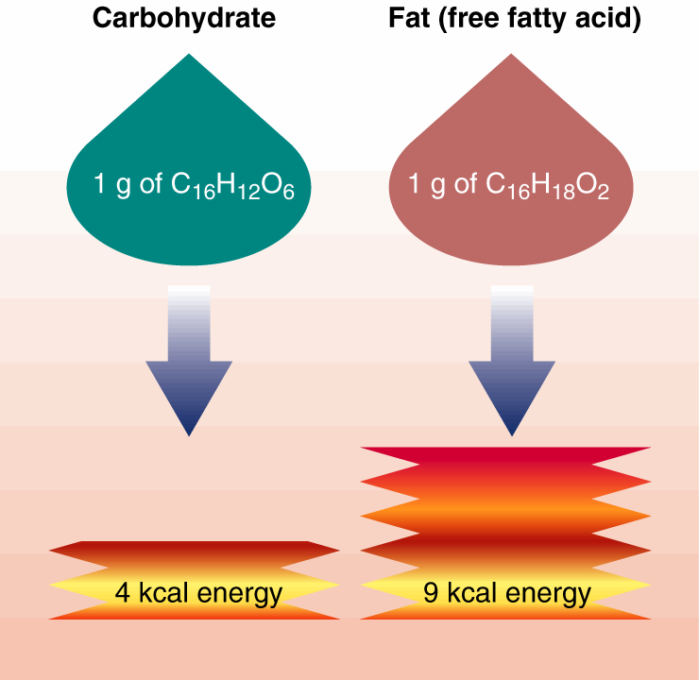
탄수화물은 지구성 운동 시 왜 중요한
에너지원인가?

Slide 4
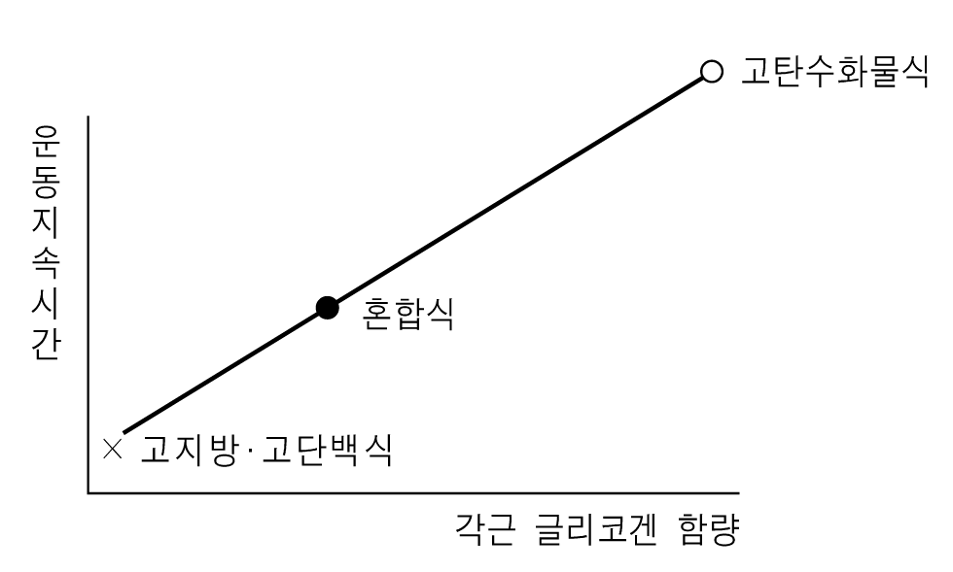
각근 속의 탄수화물의 양에 따른 운동지속시간의 차이
167분
114분
57분

Slide 5
탄수화물은 지구성 운동 시 왜 중요한
에너지원인가?
지구성 운동 시 저혈당증은 피로와 어떠한
관계가 있는가?
운동 시 혈당으로 인한 에너지 공급량은 적으나 간 글리코겐이 고갈되거나 생성되는 포도당이
근육의 포도당 소모를 충당하지 못하면 운동 중 저혈당증 초래
저혈당증은 중추신경계의 기능을 손상시키며
급성 현기증, 근육 쇠약 및 피로 등을 동반

Slide 6
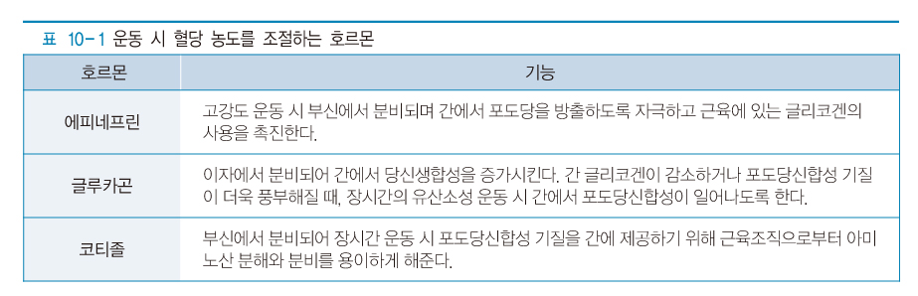

Slide 7
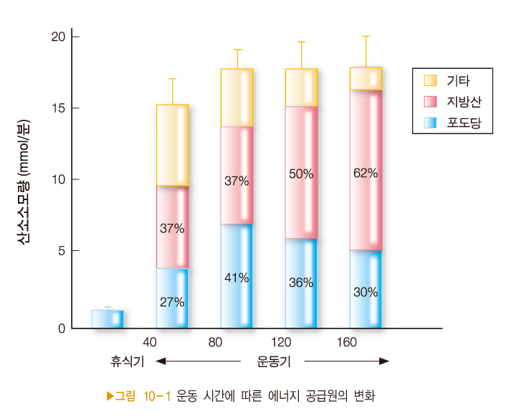
지구성 운동 중 에너지원으로서 지방의 역할은?

Slide 8
지구성 운동 중 에너지원으로서 지방의 역할은?
지질의 주된 에너지원은 혈장 유리지방산과 근육의 중성지방
지방세포의 분해효소에 의해 중성지방을 유리지방산과 글리세롤로 분해됨

Slide 9
지구성 운동 중 에너지원으로서 지방의 역할은?
지방의 공급과 대사를 증가시키는 식이요법
1. 혈액에 지방용액과 헤파린 투여
2. 지방 로딩
3. 만성적인 고지방 식사
4. 존(Zone) 다이어트(탄: 지: 단=40: 30: 30)
5. 단식

Slide 10
지구력 훈련에 의한 에너지 동원 효과
1. 심혈관계와 근육조직의 산소체계에 유익한
변화가 일어나 최대산소섭취량이 증가하게
된다.
- 이는 더 많은 산소가 근육조직에 운반되어 사용됨
으로써 지구력이 증가함을 의미함

Slide 11
지구력 훈련에 의한 에너지 동원 효과
2. 피로를 느끼지 않고 더 높은 비율의 최대산소섭취량 강도에서 운동할 수 있게 된다.
젖산 역치의 증가(훈련 초 최대산소섭취량의 50% → 70% 이상 향상가능)

Slide 12
지구력 훈련에 의한 에너지 동원 효과
3. 운동 중에 혈액에서 근육으로 신속한 포도당 유입을 활성화시켜 회복 시에는 더욱 빠르게 근육 글리코겐을 재충전한다.

Slide 13
지구력 훈련에 의한 에너지 동원 효과
4. 근육세포 내 미토콘드리아 밀도가 증가한다.
근육세포 내에서 탄수화물 대사에 관여하는 효소가 증가하여 근육이 탄수화물을 더 효율적으로 대사할 수 있도록 도와주므로 모든 근육섬유들은 운동 시
탄수화물을 산화시키는 능력이 증가함

Slide 14
지구력 훈련에 의한 에너지 동원 효과
5. 운동하는 동안 지방 산화를 촉진시켜 탄수
화물 대사에 대한 의존율을 낮춰준다.
지방산화 촉진으로 탄수화물 의존율을 낮추고 저혈당 발생 가능성을 최소화시킴

Slide 15
지구성 운동과 피로
지구성 운동 시 피로에 영향을 미치는 영양상태는 운동강도 및 지속시간과 관련이 있음
인체는 지방 저장량이 많으므로 에너지 공급에는 거의 문제가 없으나 낮은 혈당량 수준, 탈수,
과도한 무기질 손실 등은 장시간의 운동으로
인한 정신적, 신체적 피로를 발생시키게 됨

Slide 16
지구성 운동과 피로
운동 중 저혈당이 유발되는 경우
운동 시작 초기 또는 운동 중에 저혈당증이 발생한다면 운동에 악영향을 미칠 수 있음
운동 시작 30~60분 또는 그 이전에 고탄수화물
식사를 함으로써 높아진 혈당 수치를 낮추기 위해 분비되는 인슐린에 의한 반응성 저혈당증

Slide 17
지구성 운동과 피로
운동 중 저혈당이 유발되는 경우
장시간의 운동으로 인해 발생하는 저혈당증으로 운동 강도에 영향을 받음
최대산소섭취량의 50~60% 이상의 운동강도 시
근육 글리코겐 고갈
장시간의 운동 시 발생하는 저혈당증은 피로의
중요한 원인으로 간주

Slide 18
지구성 운동과 피로
운동 중 저혈당이 유발되는 경우
운동으로 체내 저장된 탄수화물이 감소하게 되면
저혈당증으로 인한 피로가 아닌 다른 기전으로 피로가 유발될 수 있음
BCAA가 간에서 당신생합성의 원료로 사용됨에
따라 BCAA의 혈액 분포는 감소하는데 이는 중추성 피로를 초래함

Slide 19
지구성 운동선수의 훈련 시 식단
훈련 시 식사를 하는 중요한 이유는 탄수화물을 충분히 섭취하기 위해서이다.
탄수화물 섭취 부족 시 체내 글리코겐의 감소
고탄수화물 식사(매일 총 에너지의 60~70%)
근육 형성을 위한 추가적인 단백질 섭취는 필요 없으므로 하루 1.1~1.4g/kg을 권장함

Slide 20
지구성 운동선수의 훈련 시 유의점
1. 과훈련(Overtraining)
근육통증, 근육 회복 지연, 이전의 훈련량 수행
불가, 숙면 부족, 활력 감소, 질병 발병 증가,
식욕 감퇴 등의 증상
탄수화물 및 수분 섭취 부족
휴식과 충분한 영양 및 수분 균형 유지 필요
소화가 잘 되는 부드러운 음식을 간식으로 섭취
스포츠음료나 자신이 좋아하는 에너지 식품을
간식으로 충분히 섭취

Slide 21
지구성 운동선수의 훈련 시 유의점
2. 영양 보충제
비타민 C, 비타민 E, 칼슘, 아연 등
지구력 스포츠는 근육세포 내로 산소를 10~15배 더 가져오며, 세포들이 산화스트레스로 활성산소가 증가하게 되므로 산화적 손상 예방을 위한
비타민 E(하루 300~400mg)를 충분히 보충

Slide 22
지구성 운동선수의 훈련 시 유의점
3. 여자 지구성 운동선수
에너지 및 철분 섭취 부족, 체지방량 감소와
무월경에 의한 골밀도 감소
하루 1,500mg의 칼슘과 철분 보충 필요
단백질의 과잉 섭취는 소변으로 칼슘의 손실을
증가시키므로 유의

Slide 23
지구성 운동선수의 훈련 시 유의점
4. 회복 시 식사
근육의 글리코겐 보충을 위해 운동직후 15~30분 이내 100g 탄수화물 섭취(스포츠음료, 과일주스 등 음료와 부드러운 식품 위주로 섭취)
2~4시간마다 100g 탄수화물 추가 섭취(고탄수화물 식사)

Slide 24
글리코겐 재충전을 위한 운동직후 간식(300kcal)
오렌지 주스 1컵 + 빵 1개 혹은 떡
식혜 2캔 + 건포도 2스푼
우유 1컵 + 콘프레이크 1접시 + 바나나
탄수화물과 단백질의 좋은 배합방법
밥 + 생선
우유 + 시리얼

Slide 25
지구성 운동 경기 전 식사
운동할 때 어떤 음식을 언제, 어떻게 먹어야 하며
이 음식이 어떤 작용을 하는가는 매우 중요함
특히 어떠한 형태의 식사를 하는 것이 지구성 운동
경기 전에 최적의 에너지를 최대로 저장하고 최상의 경기력을 발휘할 수 있는가에 있음
이는 경기 수일 전의 훈련내용과도 밀접한 관계가
있기 때문에 지구성 운동경기 전의 식사 형태는 훈련내용과 연계해서 구성해야 함

Slide 26
탄수화물 로딩(CHO loading)
장시간 시행되는 경기에 앞서 훈련 및 식사내용을
조절해서 체내 글리코겐 저장량을 최대한 증대
시키는 방법(탄수화물 과보상)으로 경기 10일 전에
시작
전형적인 글리코겐 로딩 방법
3~4일간 혼합식과 고강도 훈련을 통해 저장된 글리
코겐 양을 감소시킴
이후 2~3일간 저탄수화물 식사(고지방, 고단백)와 탈진운동을 통해 글리코겐 저장량을 더욱 고갈
경기 3~4일전 고탄수화물 식이와 저강도 운동을 통해 글리코겐 저장량을 최대한 증가시킴
단점: 체중 1~2kg (수분) 증가

Slide 27
경기 전 식사 섭취 요령
혈당 유지와 배고픔 예방을 위해 200~250kcal 함유한 식사를 경기수행 2시간 전에 섭취하도록 함
30~60분 이내 식사는 인슐린 분비를 자극하여 지방
대사를 억제하고 글리코겐 고갈의 위험성을 증가시킴
경기 중 탄수화물 및 음료 섭취
근육 글리코겐 고갈 및 혈당 저하 방지를 통한 지속적인 에너지 공급
시간당 30~60g의 포도당 및 복합 탄수화물이 포함된 음료 섭취

Slide 28
경기 후 회복 시 식사
시합 중 소비된 글리코겐 보충 및 쌓인 피로 회복이 최단시간 내에 이루어지도록 하는데 있음
시합 후 식사는 가능한 빨리 해야 함
경기 후 회복기에 있는 선수의 음식물 섭취시간이
빠를수록 근육 및 간의 글리코겐 보충이 신속하게 이루어져 다음 날 시합 전이나 운동 전에 근육이나 간의 글리코겐 저장량이 많아지고 경기력이나 훈련능력을 높이는데 도움이 됨

Slide 29
지구성 운동의 식이 섭취 보조제
지구성 운동 시에 에너지원으로 지방산과 탄수
화물을 동시에 사용한다면 경기에서 페이스를
유지할 수 있음
식이보충제로 중쇄중성지질, 글리세롤, 맥아유,
레시틴, 오메가-3 지방산, 카르니틴 등이 있음
약물로 카페인과 피로예방효과로 사용되는 식이
섭취보조제 BCAA가 있음

